Slide 1
認識圖書館資源的分類方法
三年級圖書館利用教育

Slide 2
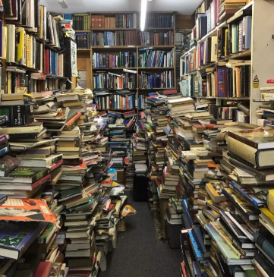
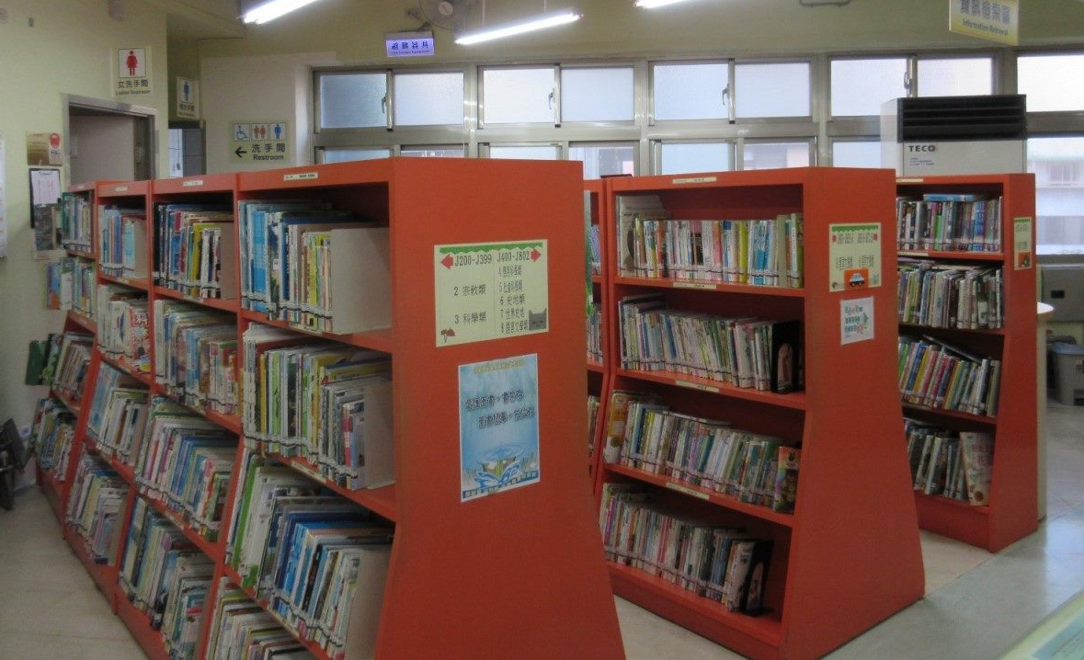
說說看，你看到了什麼？
你腦海中的圖書館比較接近哪一間？

Slide 3
什麼是「分類」？
按照某種共同的屬性或特徵，將相同的、相似的事物聚合在一起，把不同的、不相似的事物區分開來。
例如：百貨公司各樓層、大賣場

Slide 4
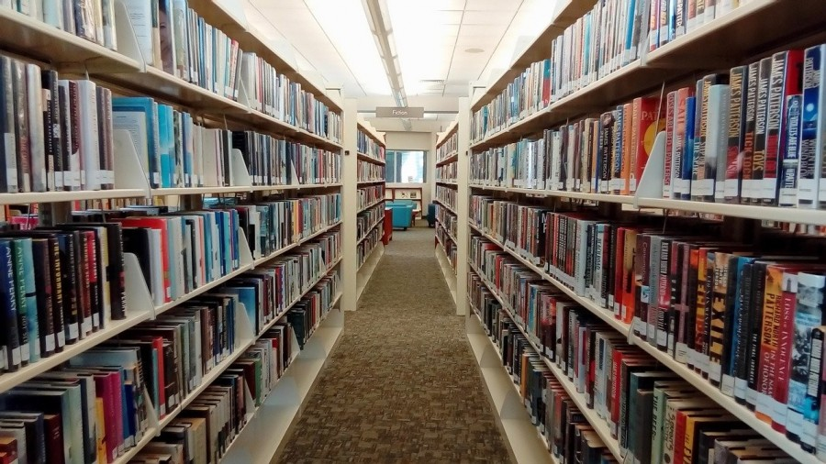
什麼是「圖書分類」？
把內容主題相同的圖書聚集在一起
把不相似的主題區分開來
圖書館館藏豐富多元，需要一套有效方法來組織它。

Slide 5
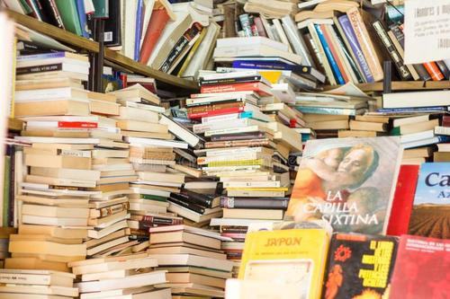
想一想，你會如何將這麼龐大的書籍分類呢？

Slide 6
圖書要如何分類呢？
中文圖書分類法
(2007版)
--按圖書內容給予號碼，共分十類。
總類
社會科學類
哲學類
史地類-中國史地
宗教類
史地類-世界史地
科學類
語言文學類
應用科學類
藝術類

Slide 7
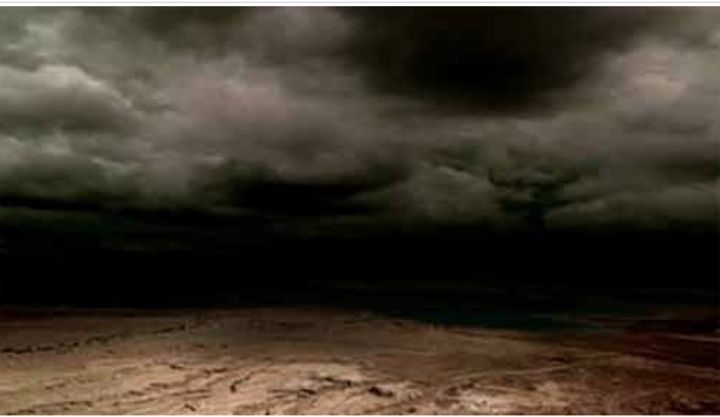
地球被創造的初年，大地一片混亂，就像○○一樣，內容包羅萬象，無法單純歸屬在哪一類。

Slide 8
中文圖書分類法
哲學類
社會科學類
史地類-中國史地
應用科學類
語言文學類
科學類
宗教類
藝術類
史地類-世界史地
總類

Slide 9
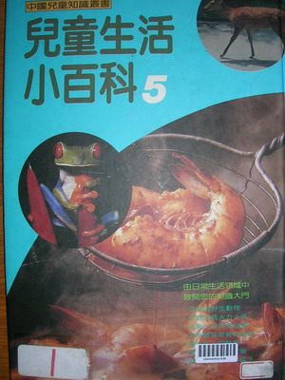
000 總類
—內容包羅萬象，無法單純歸屬在哪一類

Slide 10
之後，人類出現了，開始好奇自己是誰？為何來到這個世界？開始探討人的思想、人生道理和價值。
我是誰？

Slide 11
中文圖書分類法
哲學類
社會科學類
史地類-中國史地
應用科學類
語言文學類
科學類
宗教類
藝術類
史地類-世界史地
總類

Slide 12
100 哲學類 —探討人類的思想、人生道理和價值

Slide 13
人類對於天地間的現象，充滿敬畏，因此有了宗教崇拜，研究人類的各種宗教信仰的書籍便出現。

Slide 14
中文圖書分類法
哲學類
社會科學類
史地類-中國史地
應用科學類
語言文學類
科學類
宗教類
藝術類
史地類-世界史地
總類

Slide 15
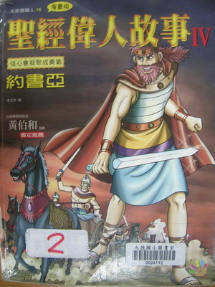
200 宗教類
—研究人類的各種宗教信仰

Slide 16
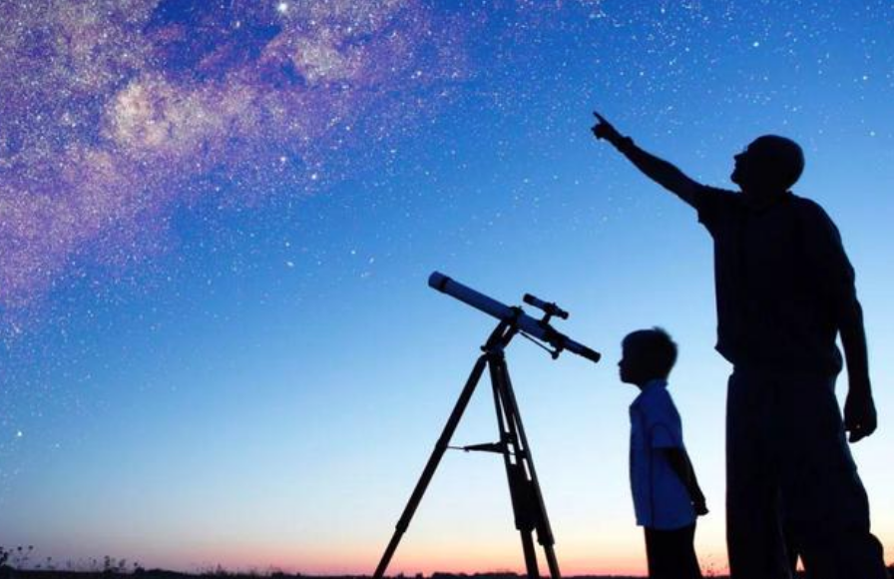
人類對於天地自然的現象，充滿好奇，想要研究自然界萬物的變化。

Slide 17
中文圖書分類法
哲學類
社會科學類
史地類-中國史地
應用科學類
語言文學類
科學類
宗教類
藝術類
史地類-世界史地
總類

Slide 18
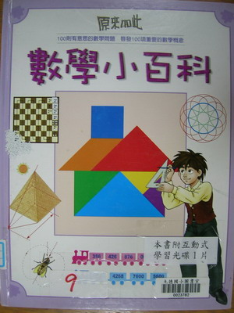
300 科學類
—研究自然界萬物的變化

Slide 19
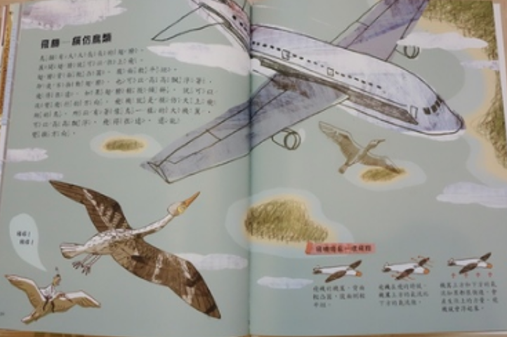
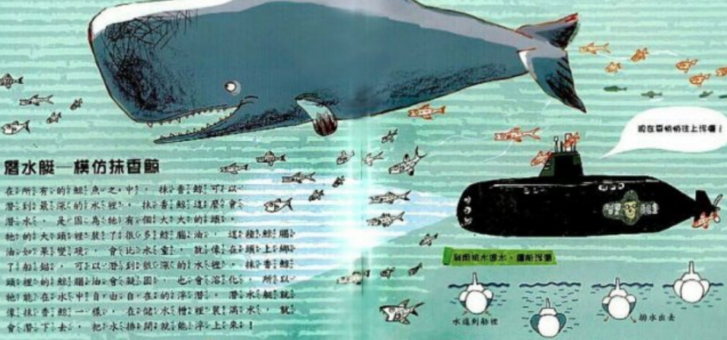
當人類對自然的現象有了一定的了解後，開始學習模仿自然界的現象，運用到生活當中來改善人們的生活。

Slide 20
中文圖書分類法
哲學類
社會科學類
史地類-中國史地
應用科學類
語言文學類
科學類
宗教類
藝術類
史地類-世界史地
總類

Slide 21
400 應用科學類
—運用科技改善人們的生活

Slide 22
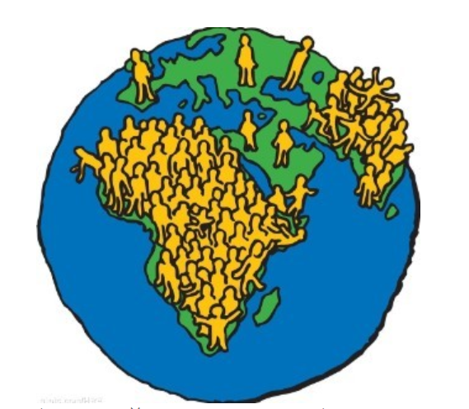
人類慢慢聚集，有了社會，有了國家，就需要一些準則來遵守，來規範人類社會生活的現象。

Slide 23
中文圖書分類法
哲學類
社會科學類
史地類-中國史地
應用科學類
語言文學類
科學類
宗教類
藝術類
史地類-世界史地
總類

Slide 24
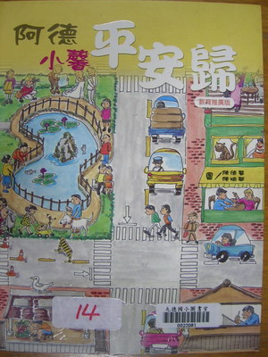
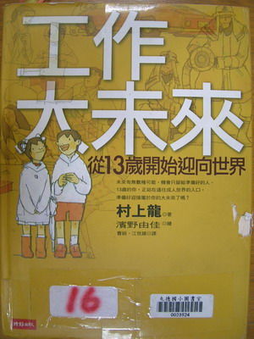
500 社會科學類
—規範人類社會生活的現象

Slide 25
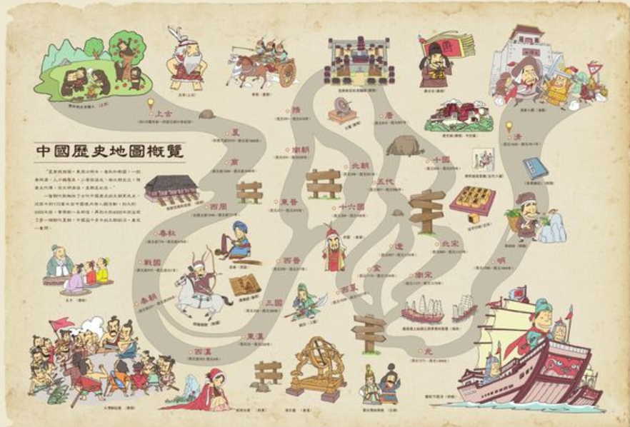
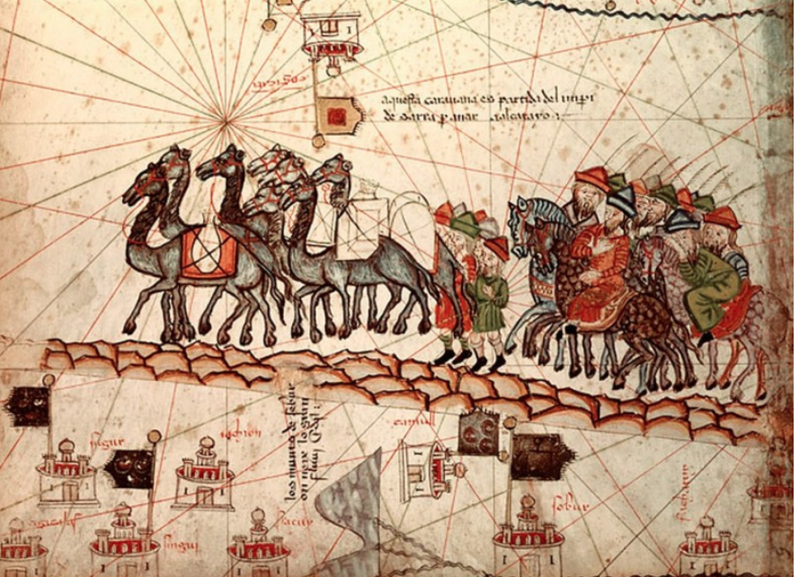
有了社會，有了國家，就會有國家的歷史與國家的地理變遷，所以就會想研究古今歷史的演變及山川的分布。

Slide 26
中文圖書分類法
哲學類
社會科學類
史地類-中國史地
應用科學類
語言文學類
科學類
宗教類
藝術類
史地類-世界史地
總類

Slide 27
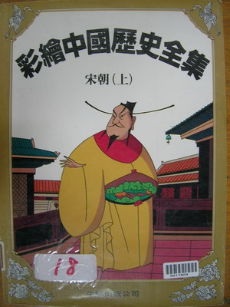
600 史地類-中國史地
—研究中國古今歷史的演變及山川的分布。

Slide 28
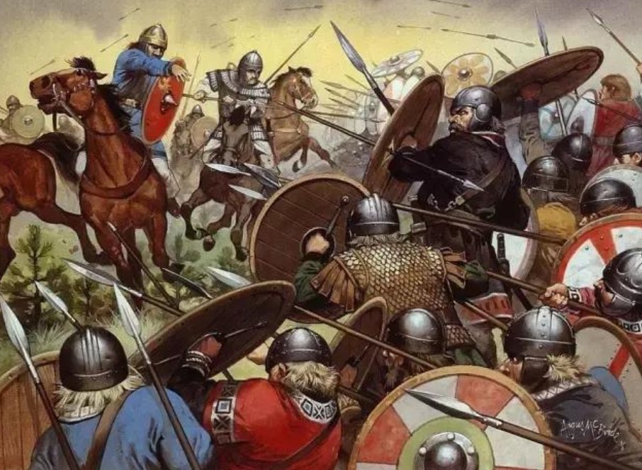
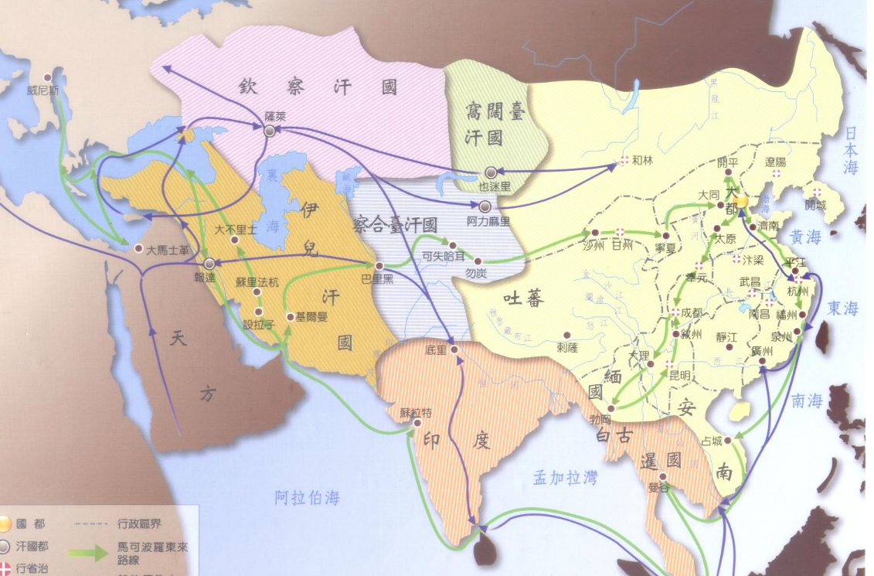
了解中國的史地後，便開始想了解世界各國的歷史地理。

Slide 29
中文圖書分類法
哲學類
社會科學類
史地類-中國史地
應用科學類
語言文學類
科學類
宗教類
藝術類
史地類-世界史地
總類

Slide 30
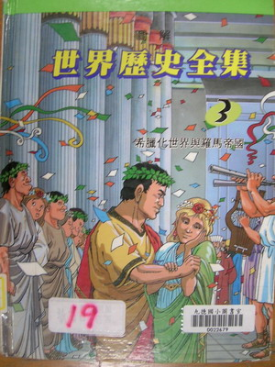
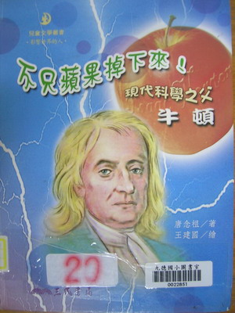
700 史地類—世界史地
—研究世界各國歷史的演變及山川的分布，各國名人傳記也在此類

Slide 31
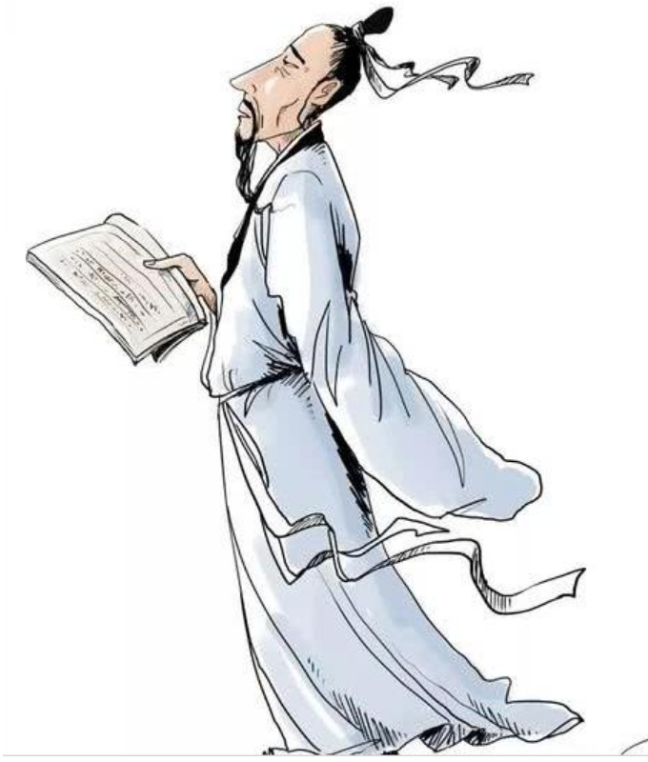
人類將一些歷史事件與地理變遷記、故事或是抒發自己心情的感受用文字記錄下來，於是書籍就開始出現。

Slide 32
中文圖書分類法
哲學類
社會科學類
史地類-中國史地
應用科學類
語言文學類
科學類
宗教類
藝術類
史地類-世界史地
總類

Slide 33
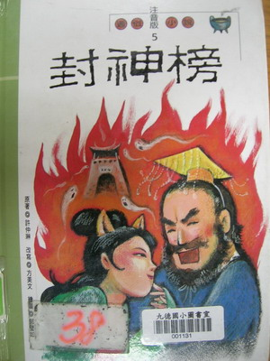
800 語言文學類
—討論人類情感的表達包括語言和文學

Slide 34
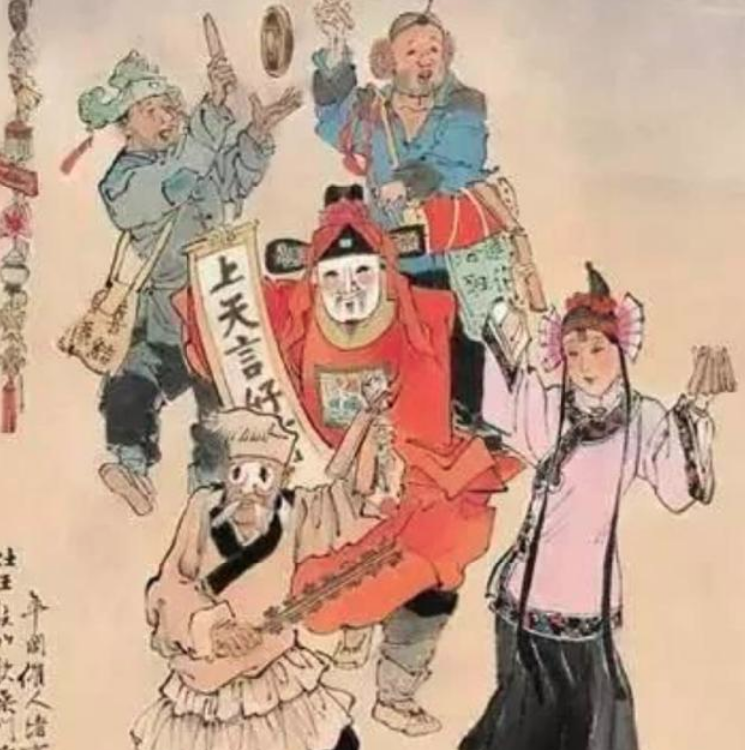
人類在工作閒暇時，就會想找一些娛樂，於是唱歌跳舞或畫畫就會出現，而漫畫類也在其中。

Slide 35
中文圖書分類法
哲學類
社會科學類
史地類-中國史地
應用科學類
語言文學類
科學類
宗教類
藝術類
史地類-世界史地
總類

Slide 36
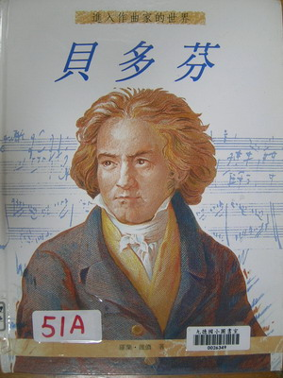
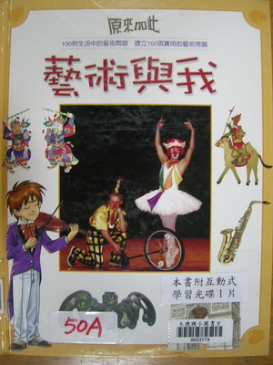
900 藝術類
—研究如何提升人類生活品質的技藝

Slide 37
圖書十大分類口訣
000 林林總總是總類(總類)
100 一思一想是哲學(哲學類)
200 阿彌陀佛是宗教(宗教類)
300 山明水秀真自然(自然科學類)
400 實際運用妙科學(應用科學類)
500 我交朋友是社會(社會科學類)
600 六朝古都在中國(史地類-中國史地)
700 七大奇景世界遊(史地類-世界史地)
800 才高八斗是文學(語言文學類)
900 音樂藝術最長久(藝術類)

Slide 38
總類
哲學類
宗教類
科學類
應用科學類
社會科學類
史地類-中國史地
史地類-世界史地
語言文學類
藝術類
老師叫我查校園植物的名稱， 我該在哪一類查呢？分類號是什麼？
科學類
300
圖書館有一套各國尋寶紀，分類號為710，你知道是屬於哪一類嗎？
史地類-世界史地

Slide 39
總類
哲學類
宗教類
科學類
應用科學類
社會科學類
史地類-中國史地
史地類-世界史地
語言文學類
藝術類
辦別分類一下，下列書籍分別是屬哪一類？代表號碼是什麼？
《一統天下的秦始皇》
史地類-中國史地 600
《牙齒潔白的武功秘笈》
應用科學類 400
《45個動物的畫畫小練習》
藝術類 900

Slide 40
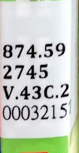
分類號可以在書的哪個地方可以找到？
書背上的書標
分類號
Notes:
221.71—220是佛教—221經典—221.71藥師經

Slide 42
有獎徵答
中文圖書分類法將書籍分為幾類？
中文圖書分類法將書籍分為哪些類別？
我們可以在書的哪裡找到分類號？
永康國小圖書館的館藏中，哪一類的書最多？

